Slide 1
Phòng GD & ĐT Quận Long Biên
Trường Mầm non Gia Quất
Lĩnh vực: Phát triển ngôn ngữ
Đề Tài: Thơ: Xe chữa cháy ( Trẻ chưa biết )
Lứa tuổi: MGB (3-4 tuổi)
Thời gian: 20- 25 phút
Giáo viên: Nguyễn Thị Kim Dung

Slide 2
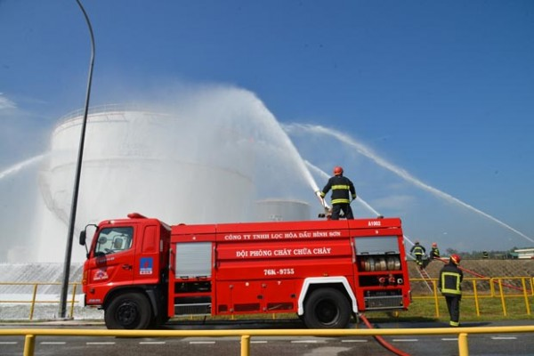

Slide 3
Đọc diễn cảm

Slide 5
Đàm Thoại

Slide 6
Cô vừa đọc cho các con nghe bài thơ gì? Của tác giả nào?

Slide 7
Bài thơ nói về điều gì?

Slide 8
Cái mình của xe chữa cháy
như thế nào?

Slide 9
Bụng xe chữa cháy chứa gì?

Slide 10
Xe chạy như thế nào?

Slide 11
Giải thích từ khó:
“ Chạy như bay”

Slide 12
Xe chữa cháy dùng để làm gì?

Slide 13
Các con thấy xe chữa cháy
có ích không?

Slide 14
Tổ, nhóm, cá nhân đọc

